Slide 1
интолерантность К НЕОПРЕДЕЛЕННОСТИ КАК ПСИХОЛОГИЧЕСКИЙ ФЕНОМЕН в профессиональной и межкультурной коммуникации в образовании
Материал по дисциплине «Психологические особенности профессиональных и межкультурных коммуникаций в образовании»

Slide 2



Понятие «неопределенность»
В современных обществах наблюдается высочайший темп социальных изменений, с одной стороны; с другой стороны, мы постоянно вынуждены сталкиваться с так называемой «трансформацией коммуникации», когда оказываемся вовлечены во множество ситуаций общения.

Slide 3
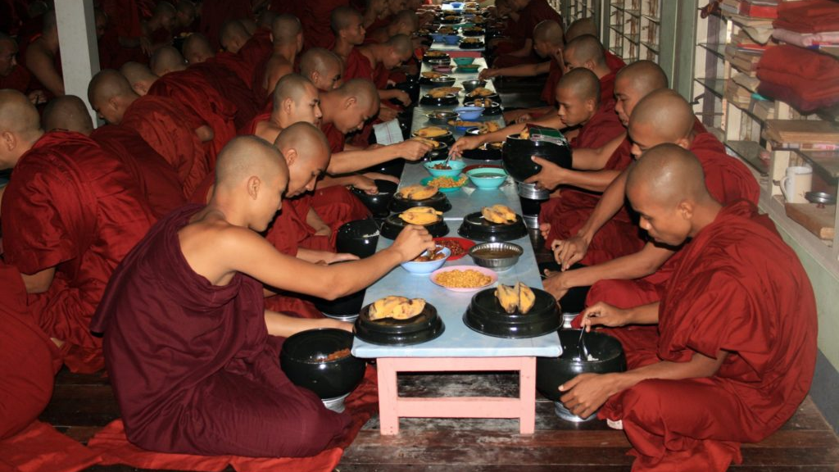
Понятие «неопределенность»
Попадая в иную культурную среду, человек сталкивается с новыми социальными ситуациями, отсутствующими в культуре субъекта.

Slide 4
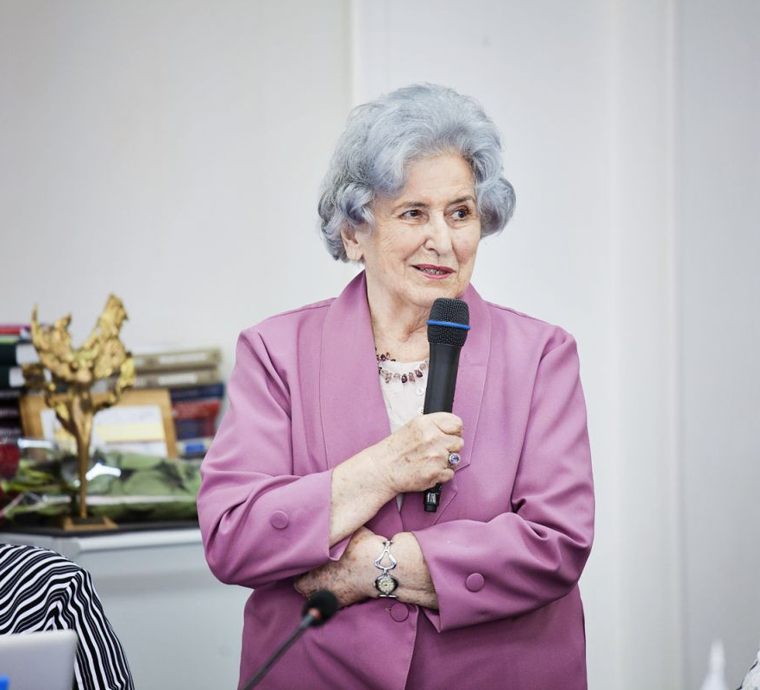
Понятие «неопределенность»
Данную социальную реальность Г.М. Андреева определяет как социальную нестабильность, которая предъявляет повышенные требования к субъекту в плане активности.

Slide 5
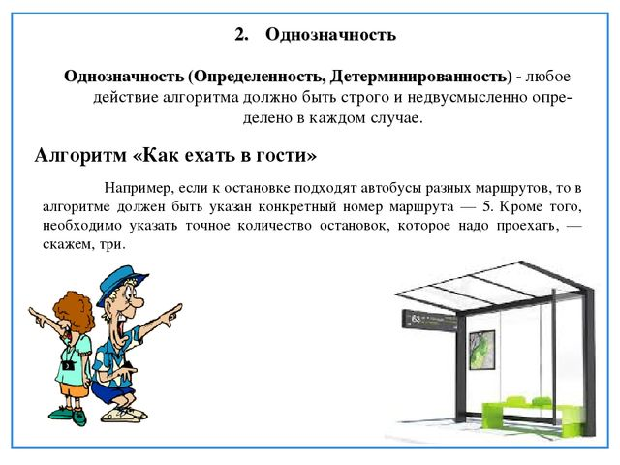
Понятие «неопределенность»
Неопределенность как отсутствие определенности, однозначности может быть обнаружена во множестве ситуаций: в повседневности, в межличностной коммуникации, при межличностном и межгрупповом взаимодействии, при решении задач профессиональной и учебной деятельности, во время принятия решений.

Slide 6
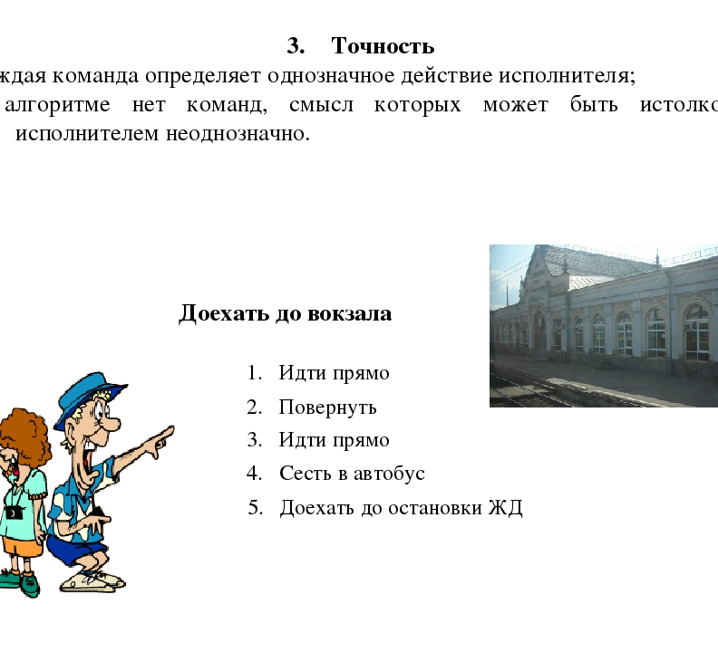
Понятие «неопределенность»
Неопределенность как отсутствие определенности, однозначности может быть обнаружена во множестве ситуаций: в повседневности, в межличностной коммуникации, при межличностном и межгрупповом взаимодействии, при решении задач профессиональной и учебной деятельности, во время принятия решений.

Slide 7
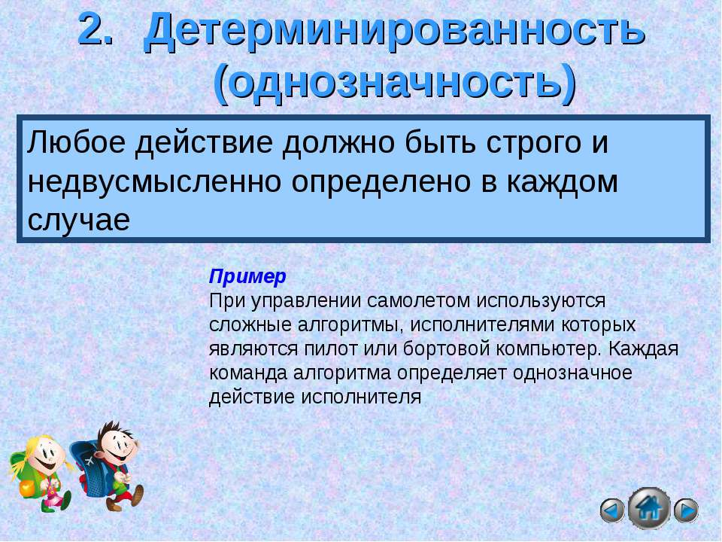
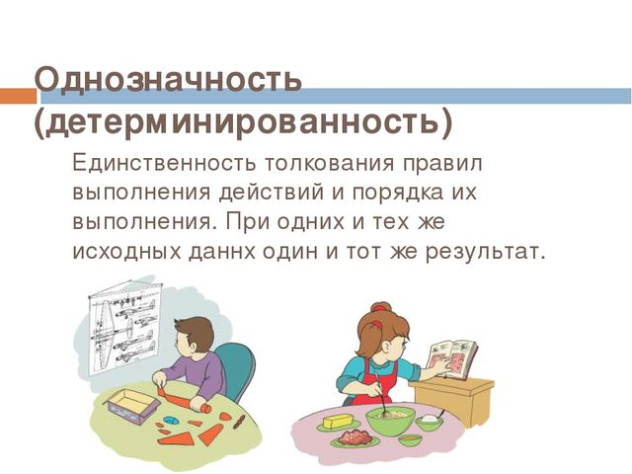

Понятие «неопределенность»

Slide 8

факторы возникновения неопределенности в МКК
1) Полисемантичность и поликоннотативность используемых понятий
2) Несоответствие информации, поступающей по вербальному и невербальному каналам
3) Неясность и неоднозначность ролевых моделей участников

Slide 9
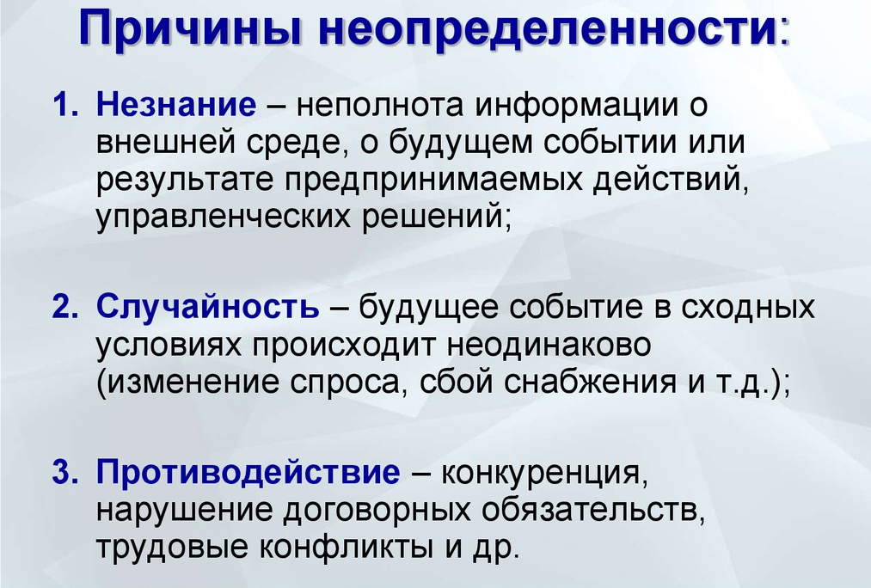

Slide 10
понятие «ИНтолерантность к неопределенности»
вызвано необходимостью объяснения особенностей поведения личности в неопределенных, многозначных ситуациях, в частности – готовности личности принимать эти ситуации либо избегать их

Slide 11


Slide 12
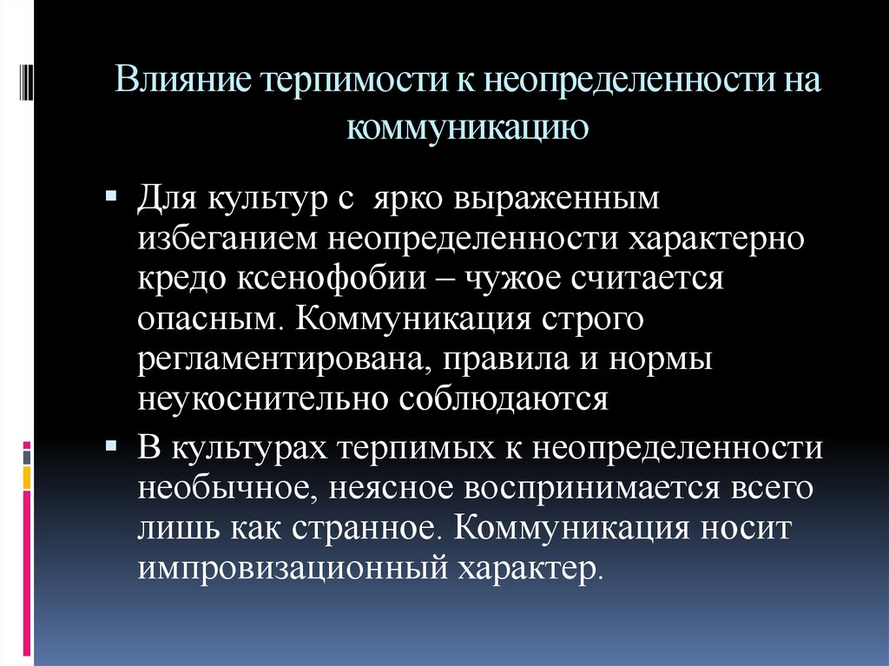

Slide 13
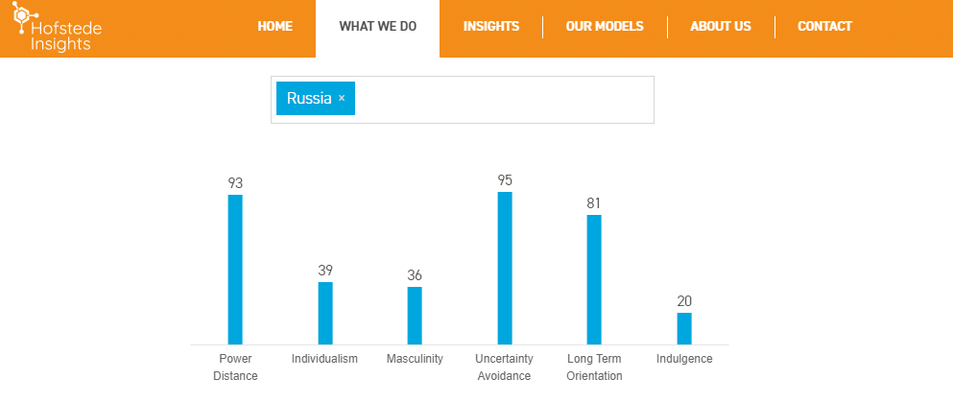
«ИНтолерантность к неопределенности»

Slide 14
«ИНтолерантность к неопределенности»

Slide 15
Условия неопределенности
множественность суждений;
неточность, неполнота и фрагментированность;
вероятность;
неструктурированность;
дефицит информации;
изменчивость;
несовместимость и противоречивость;
непонятность.

Slide 16
понятие «неопределенности»
«tolerance of ambiguity», «tolerance for ambiguity»,
«intolerance of ambiguity», «intolerance for ambiguity»,
«ambiguity tolerance», «ambiguity intolerance»,
«tolerance-intolerance of ambiguity»
понятие «ambiguity» шире и включает в себя все явления неопределенности, многозначности, неоднозначности, а «uncertainty» связано лишь с явлениями неточности, неуверенности.

Slide 17
Понятие ИНтолерантности к «неопределенности»
Впервые понятия «интолерантность к неопределенности» и «толерантность к неопределенности» были предложены E. Frenkel-Brunswik в 1948 и 1949 годах в контексте проблем этнических стереотипов и антисемитизма. В публикации 1948 г. «Intolerance of ambiguity as an emotional perceptual personality variable» автор отмечает, что предрассудки чаще проявляются в дихотомичных концепциях полоролевого поведения, взаимоотношений родителей и детей и межличностных отношениях в целом.

Slide 18
Понятие ИНтолерантности к «неопределенности»
Людей, склонных к предрассудкам, отличают
1) тенденция к однозначной категоризации (слабый – сильный, чистый – грязный, моральный – аморальный) при оценке других людей;
2) нежелание думать в контексте вероятностей;
3) сравнительная неспособность отказываться от сложившихся установок при решении интеллектуальных задач;
4) поиск авторитета и опора на его мнение.

Slide 19
Понятие ИНтолерантности к «неопределенности»
В 1962 г. S. Budner предложил определение ИТН в качестве черты личности, разработав соответствующий опросник. S. Budner видит в ИТН «тенденцию воспринимать (интерпретировать) неопределенные ситуации как источник угрозы».
Он выделил следующие признаки неопределенной ситуации:
новизна (абсолютно новая ситуация, не встречавшаяся ранее в опыте);
неразрешимость (разные элементы ситуации порождают противоречивые интерпретации);
сложность (сложная ситуация с большим количеством переменных).

Slide 20
Личность, Интолерантная к «неопределенности»
поиск определенности, однозначности и избегание неопределенности, многозначности («потребность в определенности»);
недопустимость сосуществования позитивных и негативных аспектов у одного и того же объекта (например, «плохих» и «хороших» черт у одного и того же человека);
принятие ригидных установок, взглядов на жизнь по принципу «черное – белое»;
предпочтение знакомого незнакомому;
отвержение всего необычного и отличающегося от привычного;
устойчивость первичного образа при восприятии изменяющихся объектов;
принятие решения на ранних этапах и приверженность ему в перцептивно неопределенной ситуации;
• преждевременные выводы, умозаключения.

Slide 21
Личность, Интолерантная к «неопределенности»
авторитаризм;
догматизм;
ригидность;
закрытость новому опыту;
наличие этнических предрассудков;
низкая креативность;
тревожность;
агрессивность.

